Slide 1
AGUA PARA VIVIR
Nivel: 2° básico
Asignatura: Ciencias Naturales
Presentación creada el año 2017 para apoyar la labor de docentes y educadores, y puesta a disposición en el Repositorio de Educación Ambiental del Ministerio del Medio Ambiente.
Puede ser utilizada y modificada haciendo referencia al Ministerio.

Slide 2
Orientación curricular
Curso: 2° básico
Asignatura: Ciencias Naturales
Objetivo de aprendizaje que aborda:
CN02 OA11: Describir el ciclo del agua en la naturaleza, reconociendo que el agua es un recurso preciado y proponiendo acciones cotidianas para su cuidado.
CN02 OA 10: Identificar y comparar, por medio de la exploración, los estados sólido, líquido y gaseoso del agua.

Slide 3
En la naturaleza el agua tiene un ciclo
Notes:
El ciclo de agua es importante porque dispone en el medio ambiente de agua dulce libre de contaminantes.
El ser humano utiliza parte de esa agua para su consumo personal, producción de alimentos y otros bienes como ropa, papeles, productos electrónicos entre otros.
Diariamente, la mayor cantidad de agua evaporada se produce en las grandes masas de agua como los mares y océanos. Este vapor de agua, que se encuentra libre de sales y otros compuestos, asciende y se condensa en la atmósfera formando nubes (micro gotas de agua) que luego precipitan en forma de lluvia.
En las altas cumbres montañosas el agua cae en forma de nieve generándose grandes cúmulos de agua congelada. Luego al derretirse fluye formando ríos para finalmente llegar a algún lago o al mar.

Slide 4
El agua puede encontrarse en estado sólido (hielo), líquido y gaseoso (vapor)

Slide 5
¡El agua dulce es muy poca!
Notes:
Si distribuyéramos toda el agua de la tierra en 100 botellas, 97 estarían llenas de agua salada, 2 estarían con agua dulce, pero congeladas y solo nos quedaría 1 disponible para producir agua para el consumo humano.

Slide 6
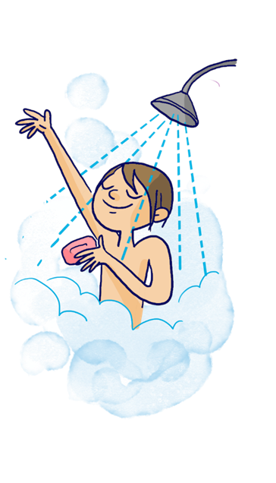
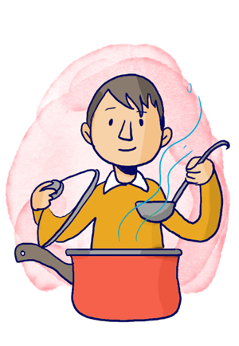
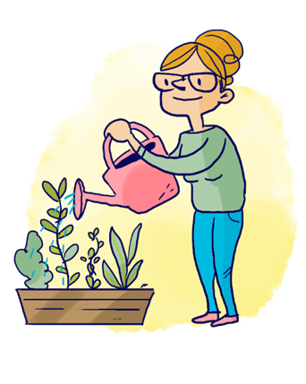
El agua es muy importante para nosotros
Notes:
Además de la necesidad vital de beber agua, también la ocupamos en nuestra vida diaria para bañarnos, cocinar, regar las plantas.
Ahora si pensamos fuera de nuestro circulo (hogar, escuela, etc) encontramos que se usa para la producción de alimentos, generación de energía y producción industrial (ropa, papel, teléfonos móviles, etc), todas esas cosas que ocupamos en nuestro diario vivir.
Además, no debemos olvidar que todos los seres vivos (plantas y animales) necesitamos agua para vivir, no sólo la bebemos y comemos si no que algunos viven en ella (peces, algas de mar, anfibios, entre otros).

Slide 7
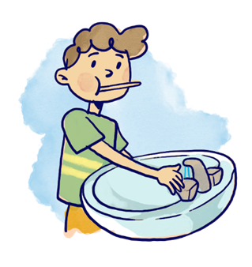
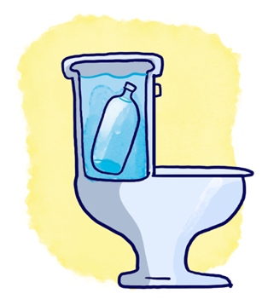
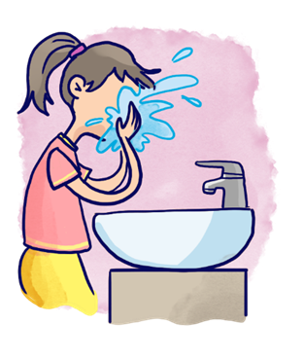
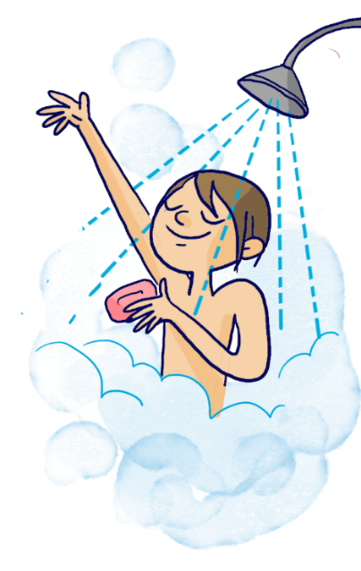
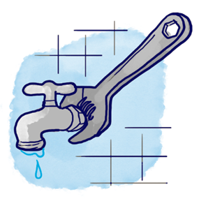
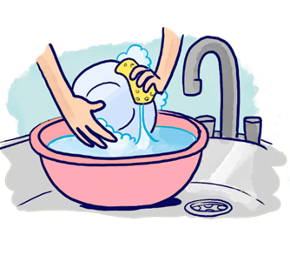
Algunas maneras de cuidar el agua
Notes:
Algunas acciones concretas de cuidado del agua:
Ahorro de agua:
No dejes la llave abierta sin motivo. Se desperdician 9 litros de agua por minuto. Se imaginan cuanto son 9 litros?- casi dos pelotas de futbol llenas de agua, de esas que se ocupan en el mundial de fútbol (11cm diámetro), o 6 botellas de jugo de 1.5 litros, y por cada minuto que la llave esta abierta! Si cierras la llave mientras te cepillas los dientes y la abres solo para enjuagarte, ahorrarás mucho más de la mitad (80%) del agua utilizada en esa actividad. ¡Mejor aún si utilizas un vaso para el enjuague!
Pon una botella con agua o arena en el estanque del baño, ocupará espacio y así gastarás menos agua cada vez que tiras la cadena.
Llena moderadamente el lavamanos para lavarte la cara o las manos. Ahorrarás alrededor de 9 litros por minuto.
Toma duchas cortas, de menos de 5 minutos.
Lava los platos y verduras en un recipiente, no debajo de la llave. Solo abre el agua al enjuagarlos.
Repara las llaves que gotean.
Ayuda al proceso de limpieza del agua para ser reutilizada y así seguir aprovechándola.
No uses la taza del baño como tarro de basura, coloca un papelero.
Utiliza detergente biodegradable.
¿Sabían que en Chile casi toda el agua (99,93%-Siss.cl) que sale de las casas (cobertura urbana) es limpiada para ser usada nuevamente?, por ejemplo para regar o devolverla al río.

Slide 8
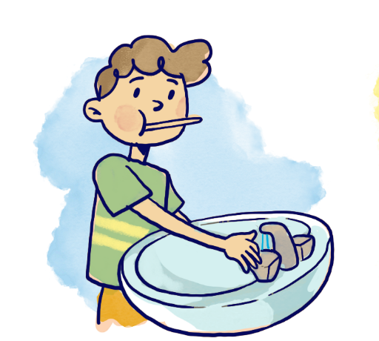
¡Cuidar el agua es nuestra responsabilidad!

